Slide 1
William Stallings
Data and Computer Communications
7th Edition
Bab 15
Ikhtisar Jaringan Area Lokal

Slide 2
Aplikasi LAN(1)
Komputer Pribadi LANS
  Biaya yang rendah
  Tingkat Tarip data yang terbatas
Kembali jaringan akhir
  Saling behubungan sistem yang besar ( mainframe dan alat penyimpanan yang besar)
    Tingkat Tarip data [tinggi
    Kecepatan tinggi menghubung
    Akses yang dibagi-bagikan
    Jarak yang terbatas
    Terbatasnya Jumlah alat

Slide 3
Aplikasi LAN(2)
Jaringan Kawasan Penumpukan Barang
  Memisahkan jaringan yang menangani kebutuhan gudang/penyimpanan
  Melepaskan tugas gudang/penyimpanan dari server yang spesifik
  Fasilitas gudang/penyimpanan yang bersama ke seberang jaringan kecepatan tinggi
  Hard-Disk, perpustakaan tape, larik antena CD
  yang ditingkatkan Client-Server akses gudang/penyimpanan Mengarahkan gudang/penyimpanan ke komunikasi gudang/penyimpanan untuk backup
Kecepatan tinggi jaringan kantor
  Gambaran desktop yang memproses
  Kapasitas tinggi gudang/penyimpanan lokal
Tulang Punggung LANS
  Salinglah behubungan kecepatan rendah LANS [yang] lokal
  Keandalan
  Kapasitas
  Harga

Slide 4
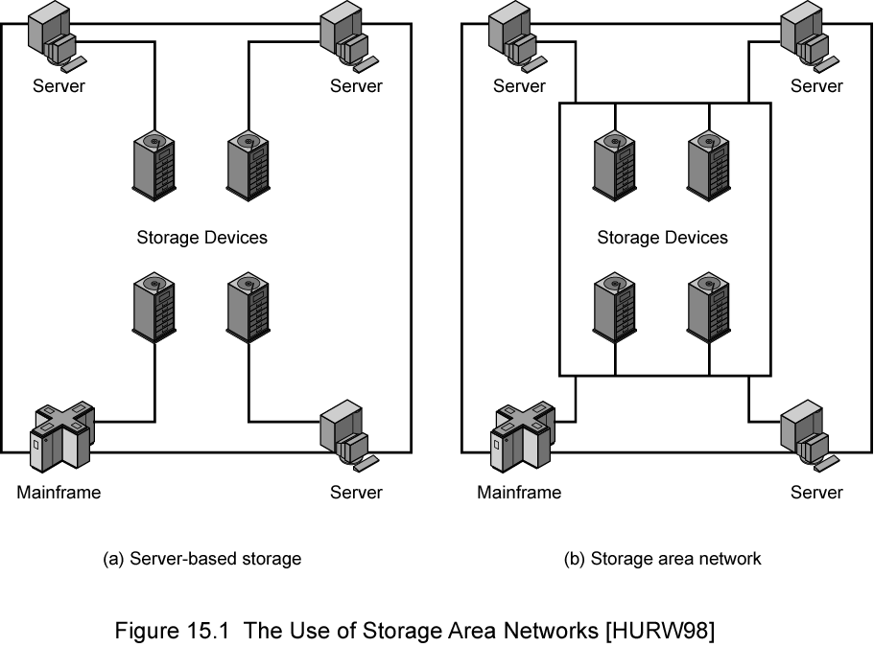
Wilayah Penyimpanan Jaringan

Slide 5
Arsitektur LAN
Topologi
Medium transmisi
Tataruang
Medium kendali akses

Slide 6
Topologi
Tree
Bus
  Kasus khusus Three
    Satu batang, tidak ada cabang
Ring
Star

Slide 7
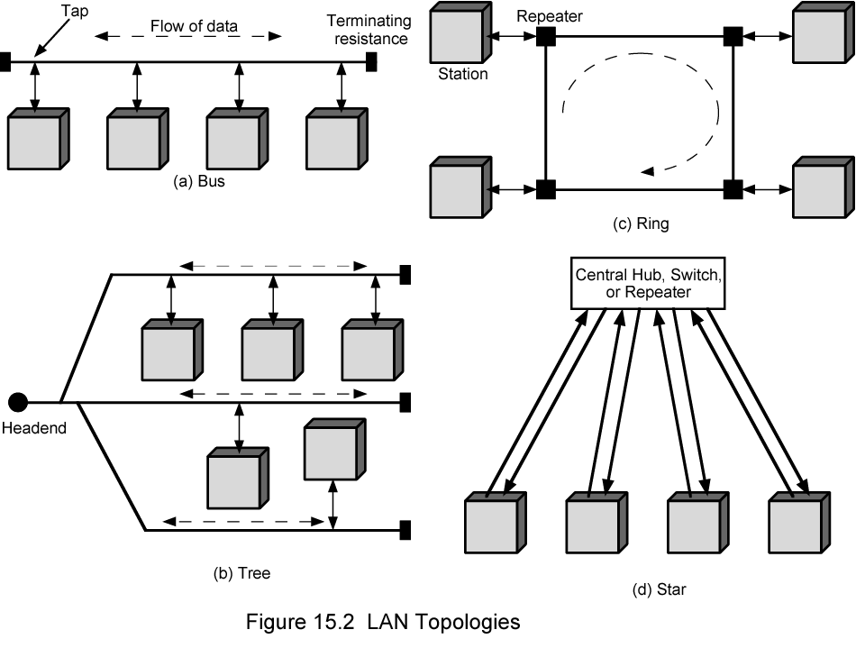
Topologi LAN

Slide 8
Bus dan Tree
medium Multipoint
Transmisi menyebar sepanjang medium
terdengar Secara keseluruhan setasiun
  Harus mengidentifikasi setasiun target
    Masing-Masing setasiun mempunyai alamat yang unik
Koneksi rangkap penuh antara setasiun dan penyadap
  Mempertimbangkan resepsi dan transmisi
Harus mengatur transmisi
  Untuk menghindari benturan
  Untuk menghindari menarik perhatian
    Data di dalam blok yang kecil- bingkai
Terminator menyerap bingkai pada akhir medium

Slide 9
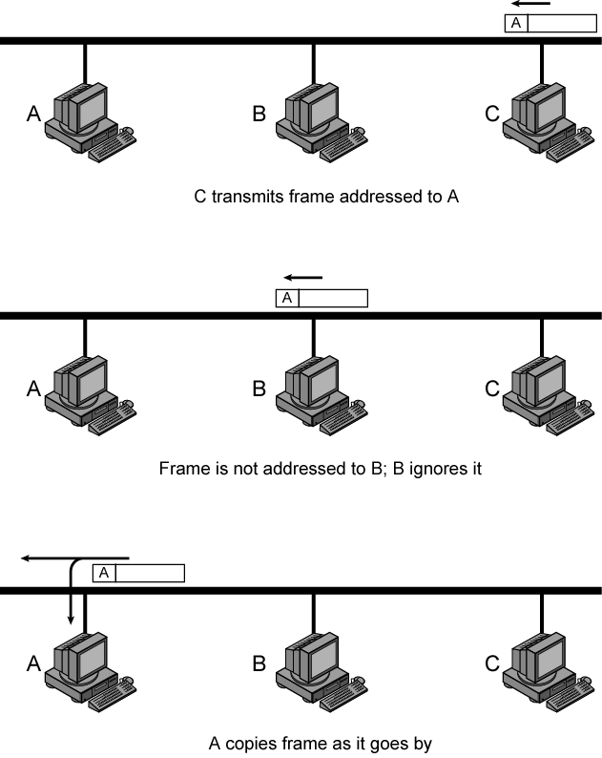
Frame
Transmission dalam Bus LAN

Slide 10
Topologi Ring
Pengulang yang dihubungkan oleh penunjuk titik menghubungkan pengulangan tertutup
  Menerima data pada satu mata rantai dan retransmit pada yang lain
  Menghubungkan searah
  Setasiun menyertakan ke pengulang
Data di bingkai
  Edarkan dulu semua setasiun
  Tujuan mengenali alamat dan bingkai salinan
  Bingkai beredar kembali ke sumber di mana dipindahkan
Media kendali akses menentukan manakala setasiun dapat memasukkan/menyisipkan bingkai

Slide 11
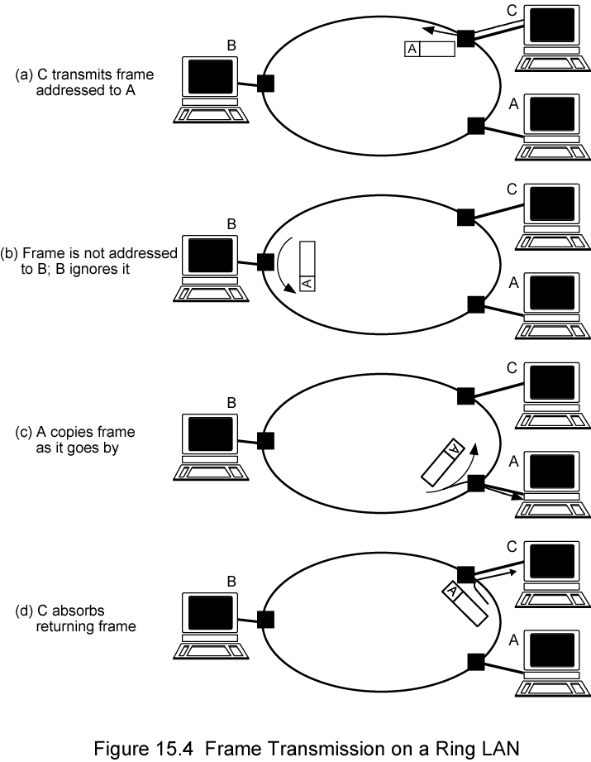
Frame
Transmissidalam
Ring LAN

Slide 12
Topologi Star
Masing-Masing setasiun menghubung secara langsung ke node pusat
Pada umumnya via dua titik untuk menunjuk mata rantai
Node pusat dapat menyiarkan
Bintang phisik, bus yang logis
Hanya satu setasiun dapat memancarkan serentak
Node pusat dapat bertindak sebagai tombol frame

Slide 13
Pemilihan Topology
Keandalan
Expandabilas
Capaian
Kebutuhan di dalam konteks:
  Medium
  Tataruang pemasangan kabel
  Kendali akses

Slide 14
Media Transmisi Bus LAN
(1)
Pasangan yang terbelit
  Awal LANS menggunakan kabel/telegram grade suara
  Tidak ada skala untuk LANS
  Tidak yang digunakan di BUS LANS sekarang
Baseband kabel koaksial
  Menggunakan digital pemberi sinyal
  Ethernet Asli

Slide 15
Media Transmisi Bus LAN
(2)
Kabel koaksial jalur lebar
  Seperti di sistem TV kabel/telegram
  Isyarat Analog pada frekwensi radio
  Mahal, susah untuk menginstal dan memelihara
  Tidak lagi yang digunakan di LANS
Serabut [ang berhubung dengan mata
  Ketukan mahal
  Tersedia alternatif lebih baik
  Tidak digunakan di bus LANS
Semua susah untuk bekerja dengan topologi bintang dibandingkan dengan pasangan yang terbelit
Baseband mempunyai sumbu yang sama masih menggunakan tetapi tidak sering di dalam instalasi baru

Slide 16
Ring dan Star
Ring
  Kecepatan sangat tinggi menghubungkan interlokal
  kegagalan pengulang atau Mata rantai tunggal melumpuhkan jaringan
Star
  Menggunakan tataruang pemasangan kabel alami di bangunan
  terbaik Untuk menyingkat jarak
  Tingkat tarip data tinggi untuk sejumlah kecil alat

Slide 17
Pemilihan Medium
Dibatasi oleh topologi LAN
Kapasitas
Keandalan
Jenis data mendukung
Lingkup lingkungan

Slide 18
Media yang Tersedia (1)
grade suara Unshielded membelit pasangan ( UTP)
  3Kucing
  Murah
  Dipahami
  Menggunakan pemasangan kabel telepon di bangunan kantor
  Tingkat Tarip data rendah
Pasangan yang terbelit yang dilindungi dan baseband mempunyai sumbu yang sama
  Lebih mahal dibanding UTP tetapi tingkat tarip data lebih tinggi
Kabel/Telegram jalur lebar
  Meski demikian tingkat tarip data lebih tinggi mahal

Slide 19
Media yang Tersedia (2)
Capaian UTP yang tinggi
  5Kucing dan di atas
  Tingkat tarip data tinggi untuk sejumlah kecil alat
  Topologi bintang yang diswitch untuk instalasi yang besar
Serabut yang berhubung dengan mata
  Pengasingan electromagnetis
  Kapasitas tinggi
  Ukuran kecil
  mahal Untuk komponen
  Ketrampilan tinggi diperlukan untuk menginstal dan memelihara
  Harga sedang runtuh dan produk mencakup peningkatan

Slide 20
Arsitektur Protocol
Menurunkan model lapisan OSI
IEEE 802 Phisik
Kendali mata rantai logis ( LLC)
Media kendali akses ( MAC)

Slide 21
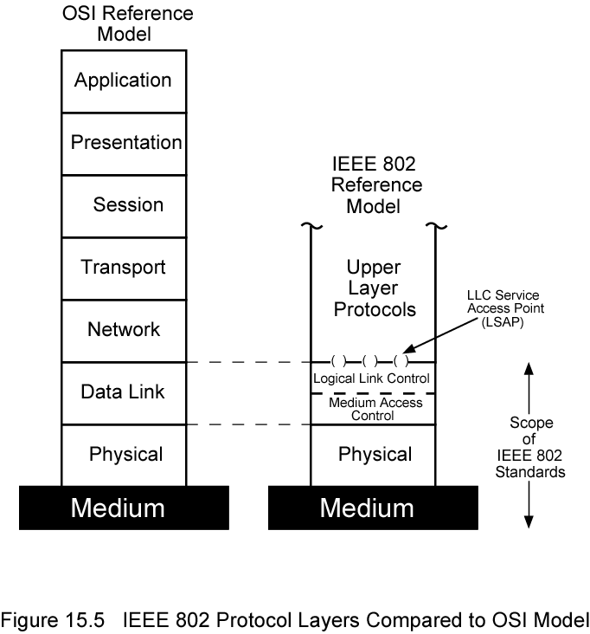
IEEE 802 v OSI

Slide 22
802 Layer -
Fisik
Encoding/Decoding
mukadimah Generation/Removal
Menggigit transmission/reception
topologi dan Medium transmisi

Slide 23
802 Layers -
Logical Link Control
Menghubung ke tingkat yang lebih tinggi
kendali kesalahan dan Arus

Slide 24
Pengendalian Logical Link
Transmisi mata rantai mengukur PDUS antara dua setasiun
Harus mendukung multiaccess, membagi bersama medium
Beberapa mata rantai mengakses detil lapisan MAC
melibatkan penetapan tujuan dan sumber LLC para pemakai
  Dikenal sebagai melayani poin-poin akses ( GETAH)
  Tingkat Protokol secara khas lebih tinggi

Slide 25
Layanan LLC
Didasarkan HDLC
Layanan yang connectionless
Layanan koneksi gaya
Layanan connectionless yang diakui

Slide 26
Protocol LLC
yang diperagakan Setelah HDLC
Gaya seimbang tak serempak untuk mendukung gaya koneksi layanan LLC ( tipe 2 operasi)
Informasi PDUS tak terhitung jumlahnya untuk mendukung Acknowledged layanan connectionless ( tipe 1)
Terdiri dari banyak bagian menggunakan LSAPS

Slide 27
Kendali Media Access
Perakitan data ke dalam bingkai dengan bidang pendeteksian kesalahan dan alamat
Disassembly bingkai
  Menunjuk pengenalan
  Pendeteksian kesalahan
Mengurus akses ke medium transmisi
  Tidak ditemukan di lapisan tradisional 2 data menghubungkan kendali
Karena LLC sama, beberapa pilihan MAC tersedia

Slide 28
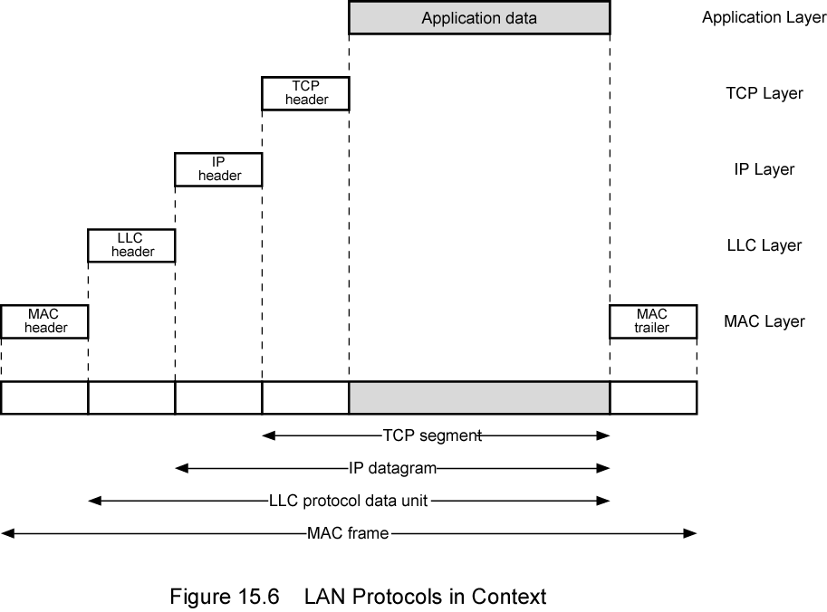
Protocol LAN dalam konteks

Slide 29
Kendali Media Access
Di Mana
  Pusat
    Kendali lebih besar
    Logika akses sederhana pada setasiun
    Menghindari permasalahan koordinasi
    Titik kegagalan tunggal
    Bottleneck yang potensial
  Pembagi
Bagaimana
  Synchronous
    Kapasitas spesifik mempersembahkan koneksi
  Tidak Serempak
    Sebagai jawaban atas permintaan

Slide 30
Sistem Asinkronus
Protes
  Baik jika banyak setasiun mempunyai data untuk memancarkan periode yang diperluas
Reservasi
  Lalu Lintas arus yang berguna
Anggapan
  Bursty lalu lintas yang berguna
  Semua setasiun sesuai waktu
  Membagi
  Sederhana
  Efisien di bawah beban moderat
  Ditujukan untuk roboh di bawah muatan berat

Slide 31
Format Frame MAC
Lapisan MAC menerima data dari lapisan LLC
Kendali MAC
Alamat tujuan MAC
Alamat sumber MAC
LLS
CRC
Lapisan MAC mendeteksi kesalahan dan bingkai barang buangan
LLC secara bebas pilih retransmits bingkai yang gagal

Slide 32
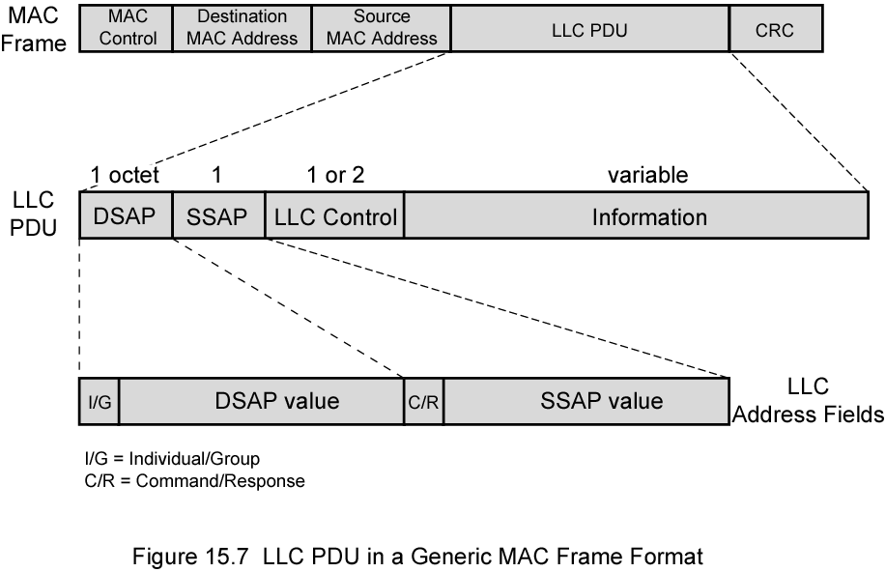
Format Generic MAC Frame

Slide 33
Bridges
Kemampuan untuk memperluas di LAN tunggal
Menyediakan interkoneksi ke LANS/WANS lain
Menggunakan penerus atau Jembatan
Jembatan lebih sederhana
  Menghubungkan LANS yang serupa
  Protokol serupa untuk fiisik dan lapisan mata rantai
  Proses minimal
Penerus yang lebih umum
  Saling behubungan berbagai LANS dan WANS
  melihat kemudian

Slide 34
Kenapa Bridge?
Keandalan
Capaian
Keamanan
Geografi

Slide 35
Fungsi Bridge
Membaca semua bingkai yang dipancarkan pada satu LAN dan menerima alamat itu untuk setasiun manapun pada LAN yang lain
Menggunakan protokol MAC untuk LAN kedua, retransmit masing-masing bingkai
Cara sama lainnya

Slide 36
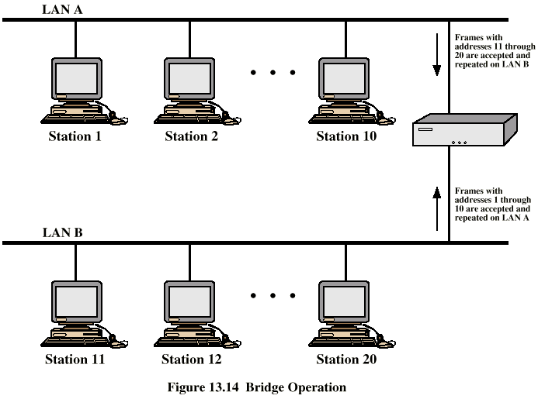
Operasi Bridge

Slide 37
Aspek-aspek Desain Bridge
Tidak ada modifikasi ke format atau isi bingkai
Tidak ada encapsulation
Copy bingkai yang tepat
Penyangga/bantalan untuk memenuhi permintaan puncak
Berisi routing dan penunjuk kecerdasan/inteligen
  Harus mampu menceritakan ke bingkai untuk meloloskan
  Dapat lebih baik dibanding satu jembatan untuk memotong/menyeberang
Dapat menghubungkan lebih dari dua LANS
Penghubung transparan ke setasiun
Tampak untuk semua setasiun pada berbagai LANS seolah-olah mereka adalah LAN tunggal

Slide 38
Arsitektur Protokol Bridge
IEEE 802.1D
Tingkatan MAC
Setasiun menunjuk pada tingkatan ini
Jembatan tidak memerlukan lapisan LLC
Menyiarkan bingkai MAC
Mampu membingkai sistem comms eksternal
e.g. Mata Rantai yang pucat/lesu
Menangkaplah bingkai
Encapsulate Majulah ia/nya ke seberang menghubungkan
Memindahkan encapsulation dan maju di mata rantai LAN

Slide 39
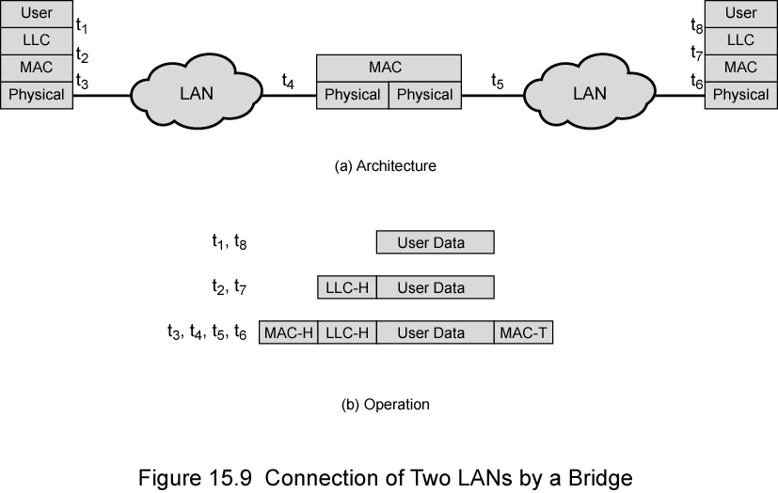
Koneksi Dua LAN

Slide 40
Routing yang ditetapkan
LANS Besar kompleks memerlukan rute alternatif
  Menjaga keseimbangan
  Menyalahkan toleransi
Jembatan harus memutuskan untuk forward frame
Jembatan harus memutuskan LAN mana untuk forward frame
Penaklukan yang terpilih untuk masing-masing source-destination penghembus LANS
  Dilaksanakan Konfigurasinya
  Pada umumnya paling sedikit meloncat rute
  Hanya berubah manakala topologi berubah

Slide 41
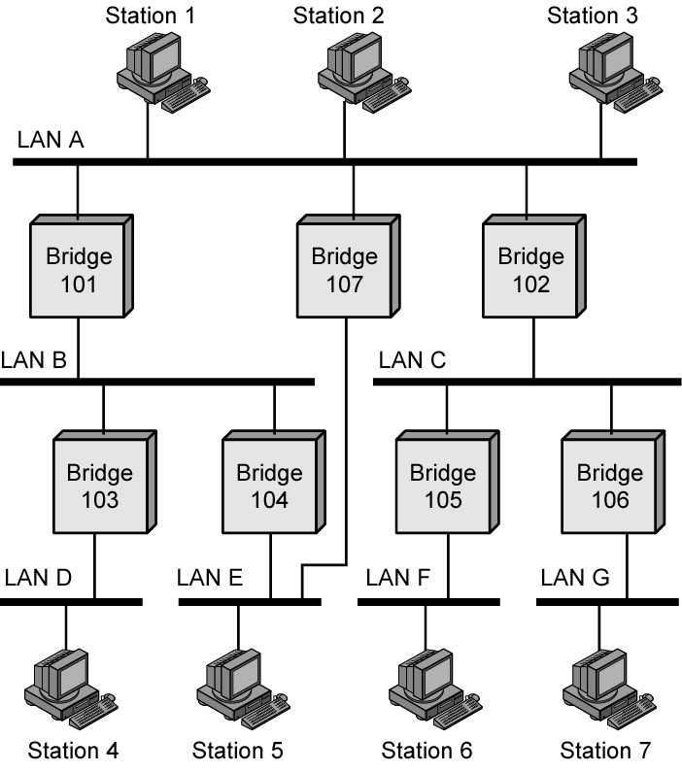
Bridge dan
LAN dengan Rute
Alternatif

Slide 42
Spanning Tree
Jembatan secara otomatis kembangkan ruting
Secara otomatis membaharui jawaban
Frame forwarding
Pengalamatan
pengulangan Resolusi

Slide 43
Frame forwarding
Memelihara database untuk masing-masing port
  Mendaftar alamat setasiun yang yang dicapai melalui masing-masing port
Karena suatu bingkai tiba pada port X:
  Mencari database untuk melihat jika MAC didaftarkan untuk pelabuhan manapun kecuali X
  Jika alamat tidak ditemukan, disampaikan ke semua pelabuhan kecuali X
  Jika alamat didaftarkan untuk pelabuhan Y, memeriksa pelabuhan Y apa menghalangi penyampaian status
  Ganjalan mencegah port dari penerima atau pemancar
  Jika tidak dihalangi, memancarkan bingkai sampai pelabuhan Y

Slide 44
Address Learning
Mampu menyampaikan database
Mampu belajar
Ketika bingkai tiba di pelabuhan X, telah datang format LAN yang dihubungkan dengan port X
Menggunakan sumber membaharui database pelabuhan X untuk memasukkan alamat itu
Pengatur waktu pada masing-masing masukan database
Setiap kali bingkai tiba, alamat sumber mengecek database penyampaian

Slide 45
Algoritma Spanning Tree
Address learning bekerja untuk tataruang three
  Tidak ada pengulangan tertutup
Karena grafik yang dihubungkan ada suatu pohon yang memutar yang memelihara connectivas tetapi tidak berisi pengulangan tertutup apapun
Masing-Masing jembatan menugaskan identifier
Pertukaran antar jembatan untuk menetapkan memutar pohon

Slide 46
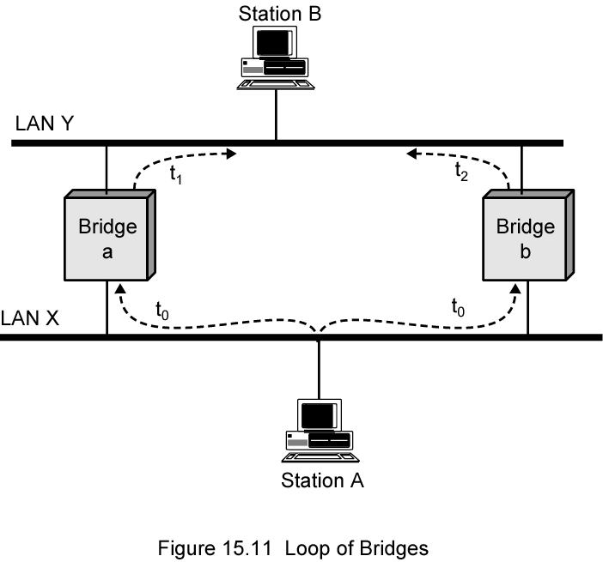
Putaran Bridge

Slide 47
Switch Layer 2 dan Layer 3
Sekarang banyak jenis alat untuk saling behubungan LANS
Di luar penerus dan jembatan
Lapisan tombol 2
Lapisan tombol 3

Slide 48
Hubs
Unsur tataruang bintang [yang] pusat aktip
Masing-Masing setasiun yang dihubungkan ke poros/pusat kegiatan oleh dua bentuk
  Pemancar dan Penerima
Poros/Pusat kegiatan bertindak sebagai suatu pengulang
Ketika setasiun tunggal memancarkan, poros/pusat kegiatan mengulangi isyarat pada garis ramah untuk masing-masing setasiun
Garis terdiri dari dua unshielded pasangan [yang] yang terbelit
Membatasi pada sekitar 100 m
  Data tinggi menilai dan kualitas transmisi lemah/miskin UTP
Serabut berhubung dengan mata mungkin digunakan
  Max tentang 500 m
Secara phisik bintang, secara logika bus
Transmisi dari setasiun manapun menerima secara keseluruhan setasiun lain
Jika dua setasiun memancarkan pada waktu yang sama, benturan

Slide 49
Layout Hub
Berbagai tingkatan poros/pusat kegiatan cascaded
Masing-Masing poros/pusat kegiatan punya suatu setasiun campuran dan poros/pusat kegiatan lain yang dihubungkan dari bawah
Sesuai dengan praktek pemasangan kabel bangunan
  Kamar kecil pemasangan kabel pada masing-masing lantai
  Poros/Pusat kegiatan dapat ditempatkan pada setiap orang
  Masing-Masing setasiun jasa poros/pusat kegiatan pada lantai nya

Slide 50
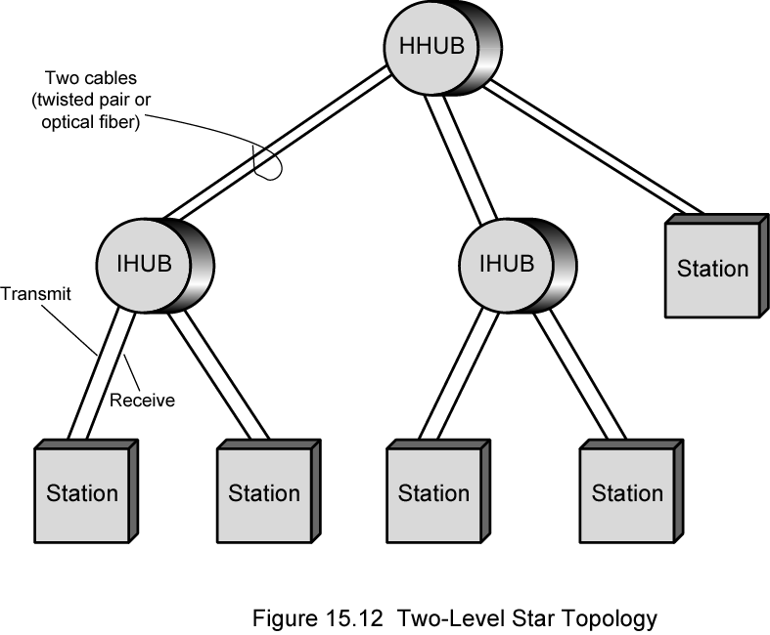
Dua Level Topologi Star

Slide 51
Buses dan Hubs
Bus bentuk wujud
Semua setasiun membagi bersama kapasitas bus ( e.g. 10Mbps)
Hanya satu setasiun memancarkan serentak
Poros/Pusat kegiatan menggunakan pemasangan kawat bintang untuk menyertakan setasiun ke poros/pusat kegiatan
Transmisi dari manapun setasiun yang diterima oleh poros/pusat kegiatan dan retransmitted pada semua bentuk yang ramah
Hanya satu setasiun dapat memancarkan serentak
Total kapasitas LAN adalah 10 Mbps
Meningkatkan capaian dengan lapisan 2 tombol

Slide 52
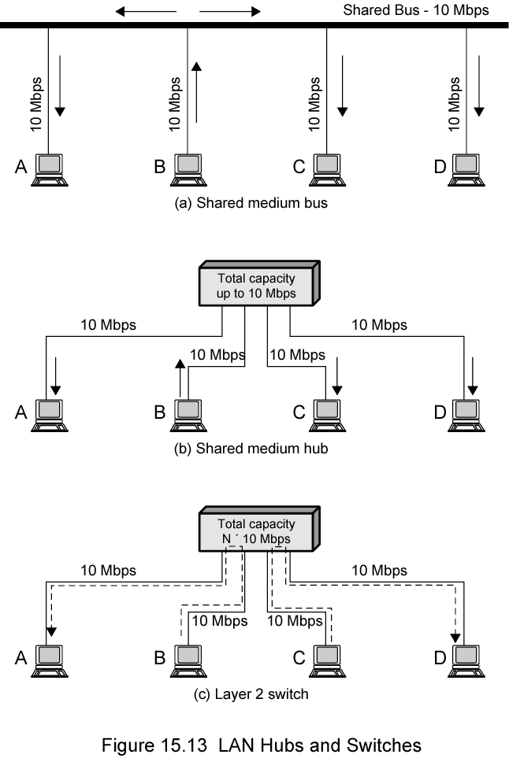
Medium bersama Bus dan Hub

Slide 53
Medium Hub dan
Layer 2 Switch

Slide 54
Switch Layer 2
Poros/Pusat kegiatan pusat bertindak sebagai tombol
Bingkai yang datang/yang berikutnya dari setasiun tertentu diswitch ke garis keluaran yang sesuai
Bentuk tak terpakai dapat tombol lalu lintas lain
Setasiun lebih dari satu memancarkan serentak
Perkalian kapasitas LAN

Slide 55
Keuntungan Switch Layer 2
Tidak ada perubahan untuk memasang alat pengkonversi BUS LAN atau poros/pusat kegiatan LAN untuk menswitch LAN
Karena Ethernet LAN, masing-masing alat menggunakan protokol ETHERNET MAC
Alat telah mempersembahkan kapasitas sepadan dengan LAN yang asli
  Mengumpamakan tombol mempunyai kapasitas cukup untuk menyimpan
  Sebagai contoh jika tombol dapat menopang throughput 20 Mbps, masing-masing alat nampak untuk mempunyai kapasitas dipersembahkan untuk salah satu keluaran atau masukan 10 Mbps
Lapisan 2 timbangan tombol dengan mudah
  Alat tambahan berkait dengan tombol dengan meningkatkan kapasitas layer 2

Slide 56
Tipe-tipe Switch Layer 2
Tombol Store-And-Forward
  Menerima bingkai pada garis masukan
  Penyangga/Bantalan singkat,
  Kemudian mengarahkannya ke garis keluaran yang sesuai
  Penundaan antara penerima dan pengirim
  Menaikkan tegangan integritas jaringan
Cut-Through tombol
  Mengambil keuntungan dari tujuan menunjuk muncul pada permulaan bingkai
  Tombol mulai mengulangi bingkai ke garis keluaran secepat mengenali alamat tujuan
  Throughput [yang] mungkin paling tinggi
  Resiko dalam menyebarkan bingkai yang tidak baik
  Tombol yang tidak mampu untuk memeriksa CRC sebelum retransmission

Slide 57
Switch Layer 2 v Bridge
Lapisan 2 tombol dapat dipandang sebagai full-duplex poros/pusat kegiatan
Mampu menyertakan logika untuk berfungsi sebagai multiport jembatan
Jembatan pembingkai menangani perangkat lunak
Tombol melaksanakan bingkai dan pengenalan alamat di dalam perangkat keras
Jembatan hanya meneliti dan ke depan satu bingkai serentak
Tombol mempunyai berbagai alur data paralel
  Mampu menangani berbagai bingkai serentak
Jembatan menggunakan store-and-forward operasi
Tombol dapat mempunyai cut-through operasi
Jembatan menderita secara komersial
  Instalasi baru secara khas memasukkan lapisan 2 tombol dengan kemampuan jembatan bukannya jembatan

Slide 58
Masalah Switch Layer 2 (1)
Ketika jumlah alat di dalam bangunan, lapisan 2 tombol mengungkapkan beberapa kekurangan
Menyiarkan beban terlalu berat
Ketiadaan berbagai mata rantai
Satuan alat dan LANS yang dihubungkan oleh lapisan 2 tombol mempunyai ruang alamat yang kempes
  Allusers membagi bersama MAC umum menyiarkan alamat
  Bila ada alat mengeluarkan bingkai siaran, bingkai itu dikirimkan untuk semua alat jaringan yang dihubungkan dengan yang dihubungkan oleh lapisan 2 jembatan dantombol
  Di jaringan yang besar, siaran membingkai dapat menciptakan ongkos exploitasi yang besar
  Kegagalan pemakaian alat dapat menciptakan siaran ribut
    Banyak siaran membingkai jaringan bakiak

Slide 59
Masalah Switches Layer 2 (2)
Arus standard untuk protokol jembatan tidak mendikte pengulangan tertutup
  Hanya satu alur antara dua alat
  Mustahil dalam implementasi standards-based menyediakan berbagai alur melalui berbagai tombol alat
    Membatasi keandalan dan capaian.
Solusi: memisahkan jaringan ke dalam subnetworks yang dihubungkan oleh penerus
MAC menyiarkan bingkai tombol dan alat yang terbatas pada terdapat di subnetwork tunggal
Penerus IP-based mempekerjakan algoritma penaklukan yang canggih
  Mengijinkan penggunaan berbagai alur antar subnetworks yang berbeda

Slide 60
Masalah Router
Penerus melakukan semua IP-LEVEL yang memproses di (dalam) perangkat lunak
  LANS Kecepatan Tinggi dan high-performance lapisan 2 pompa tombol berjuta-juta paket per detik
  Penerus Software-based hanya mampu menangani [yang] baik di bawah suatu juta paket per detik
Solusi: lapisan 3 tombol
  Implementpacket-Forwarding logika penerus di (dalam) perangkat keras
Dua kategori
  Paket [oleh/dengan] paket
  Mengalirlah didasarkan

Slide 61
Paket dengan Paket atau
Flow Based
Beroperasi sebagai penerus yang tradisional
Order;Pesanan penting/besar meningkatkan capaian yang dibandingkan ke penerus yang software-based
Tombol Flow-based mencoba untuk meningkatkan capaian dengan mengidentifikasi paket arus IP
  Tujuan dan Sumber sama
  Dilaksanakan dengan mengamati penggunaan berkelanjutan suatu label arus khusus di paket ( IPV6)
  Sekali ketika aliran dikenali, rute yang sudah dikenal dapat dibentuk

Slide 62
Tipe Organisasi LAN Besar
Ribuan untuk sepuluh beribu-ribu alat
Sistem desktop menghubungkan 10 Mbps untuk 100 Mbps
Ke dalam lapisan tombol 2
Lan connectivas Tanpa Kabel tersedia untuk para pemakai
Lapisan tombol 3 pada inti jaringan lokal
Membentuk tulang punggung lokal
Saling behubungan Pada 1 Gbps
Menghubungkanlah ke lapisan tombol 2 pada 100 Mbps untuk 1 Gbps
Server menghubungkan secara langsung ke lapisan 2 atau lapisan 3 tombol pada 1 Gbps
Lower-Cost penerus software-based menyediakan WAN koneksi
Melingkar di diagram mengidentifikasi LAN subnetworks yang terpisah
MAC menyiarkan bingkai kepunyaan subnetwork yang terbatas

Slide 63
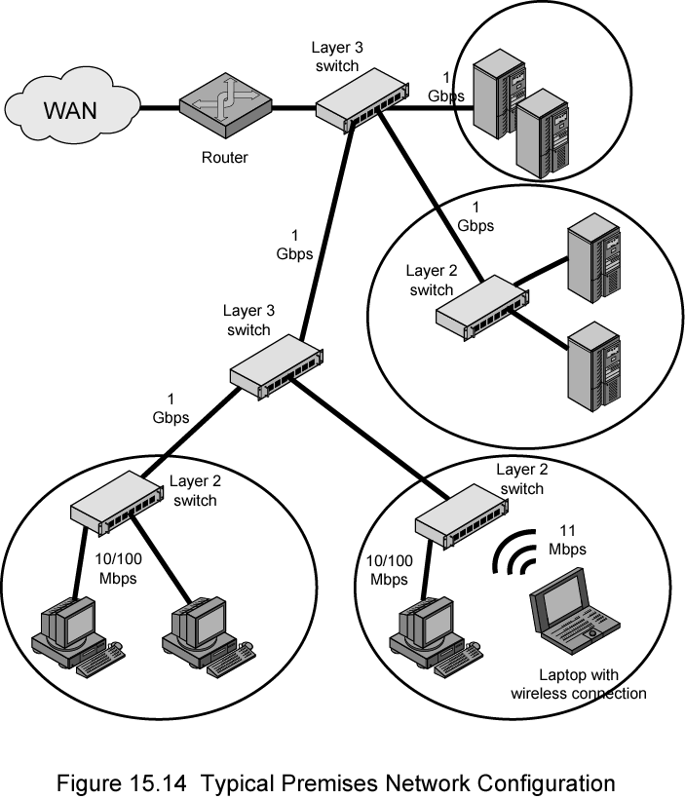
Diagram Tipe Organisasi LAN Besar

